Slide 1
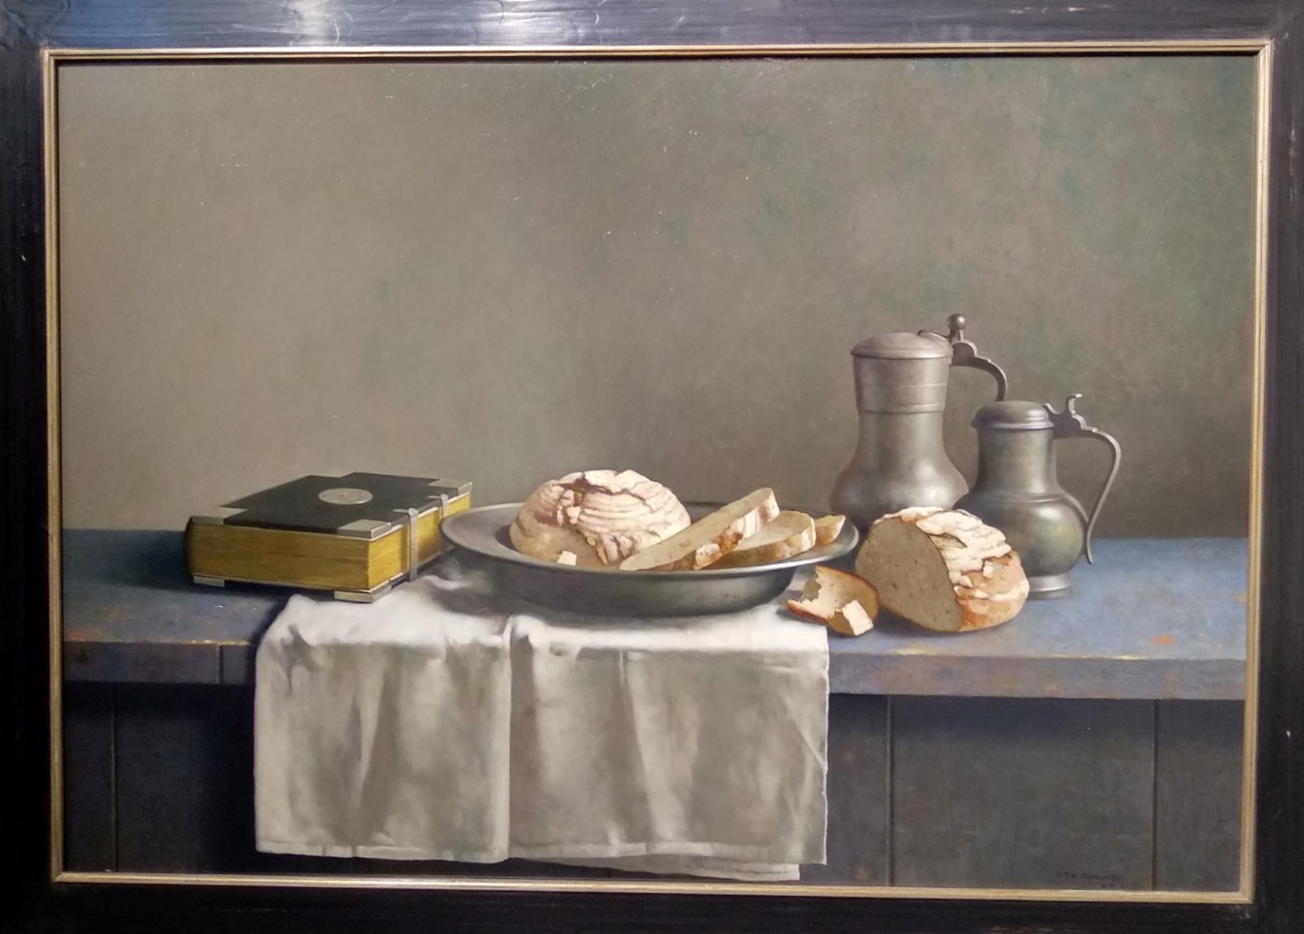
Collecten vandaag
1. ....
2. ....
Jezus zegt: ‘Je mag bij Mij komen zoals je bent,
zodat Ik je kan veranderen zoals Ik je bedoeld heb.

